Slide 1

Lugares en la Ciudad
By Sol Sáez

Slide 2
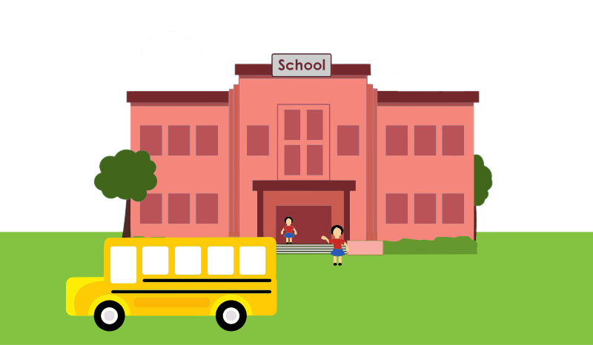
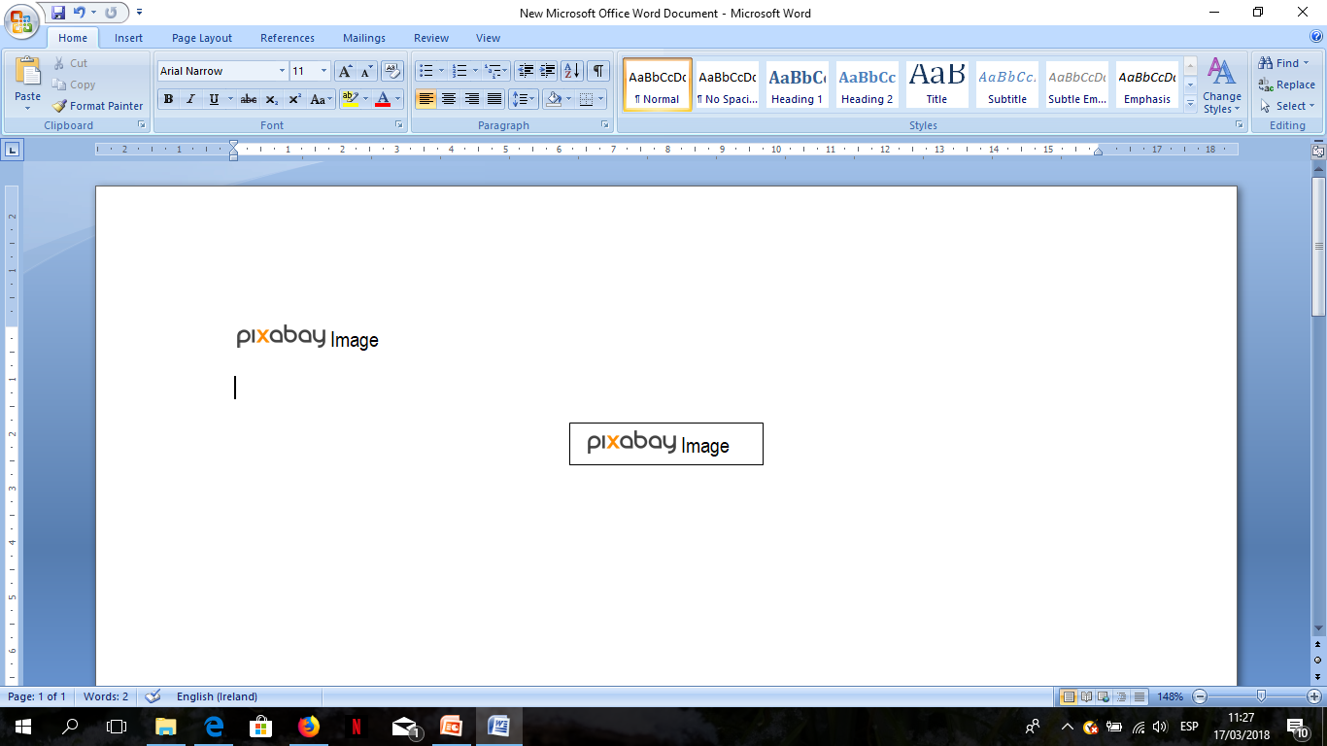
El Colegio/ La Escuela

Slide 3
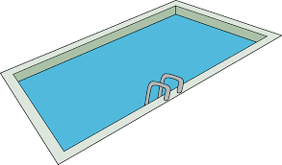
La Piscina

Slide 4
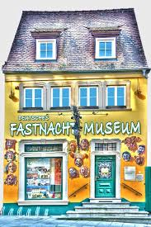
El Museo

Slide 5
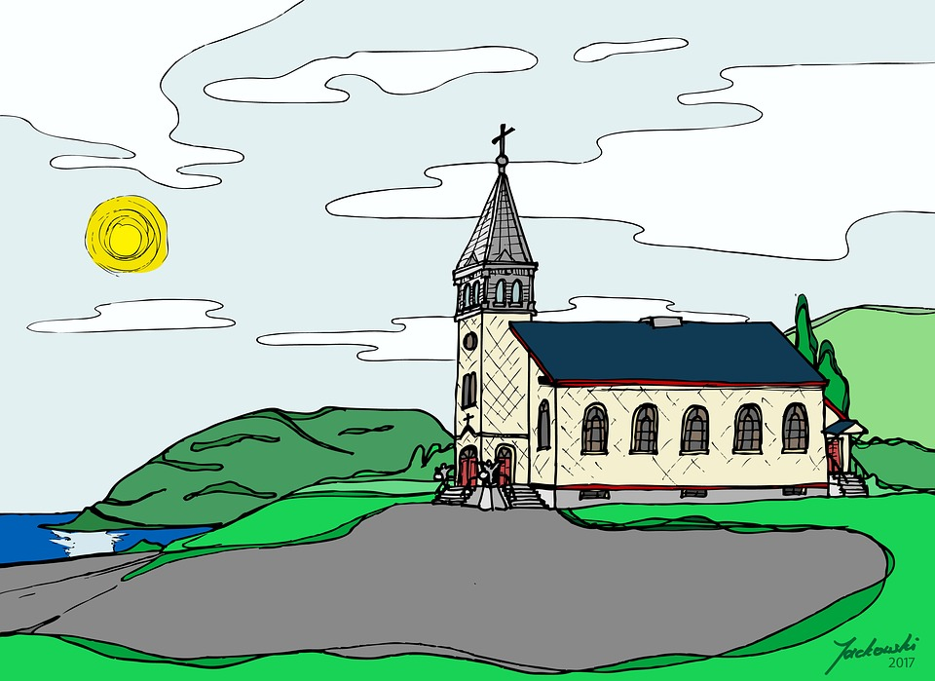
La Iglesia

Slide 6
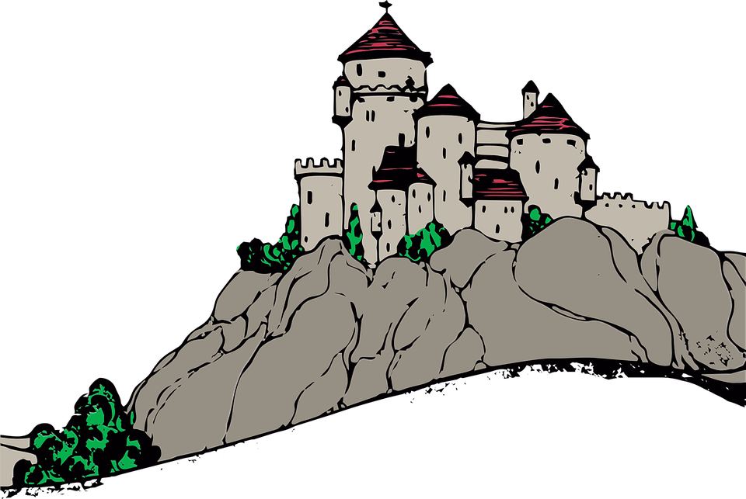
El Castillo

Slide 7
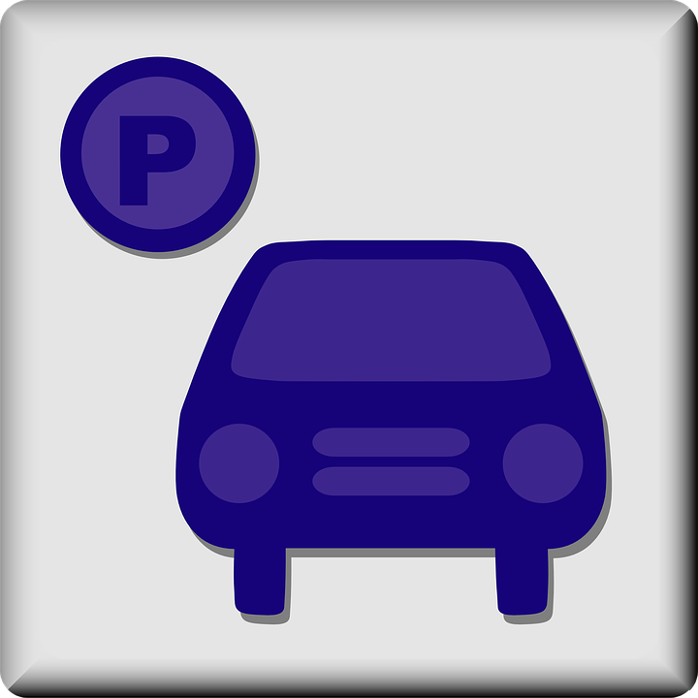
El Aparcamiento

Slide 8
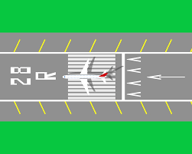
El Aeropuerto

Slide 9
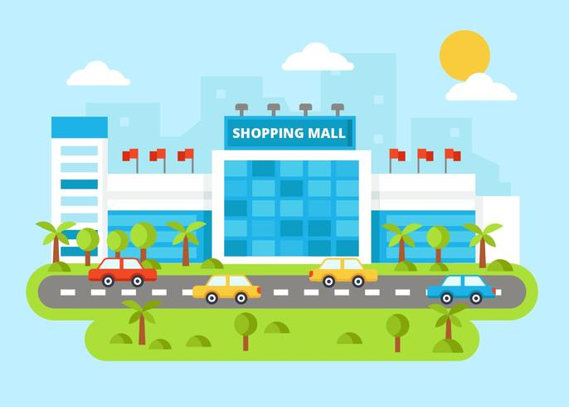
El Centro Comercial

Slide 10
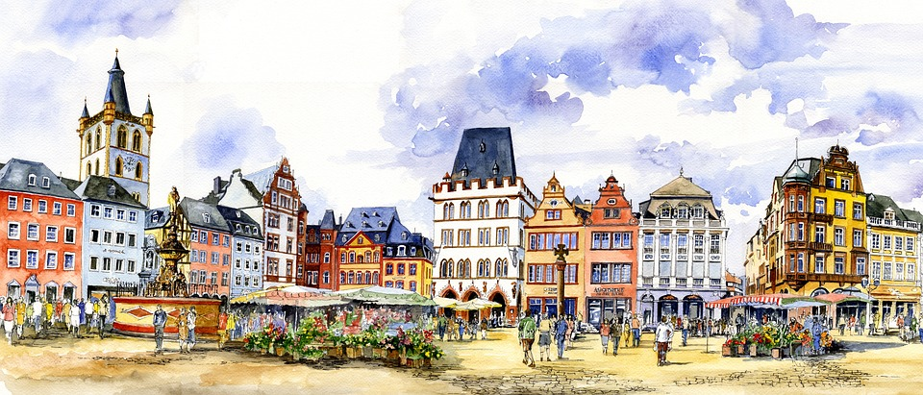
La Plaza

Slide 11
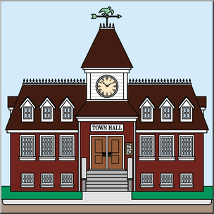
El Ayuntamiento

Slide 12
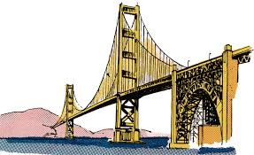
El Puente

Slide 13

El Parque

Slide 14
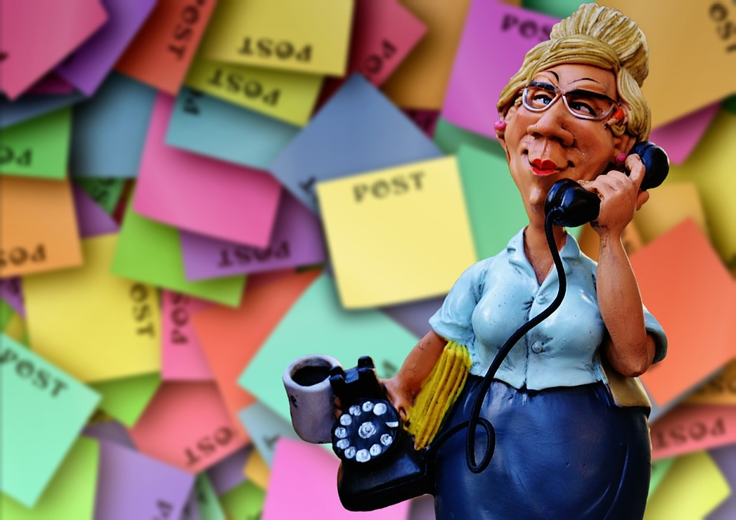
La Oficina de Correos

Slide 15
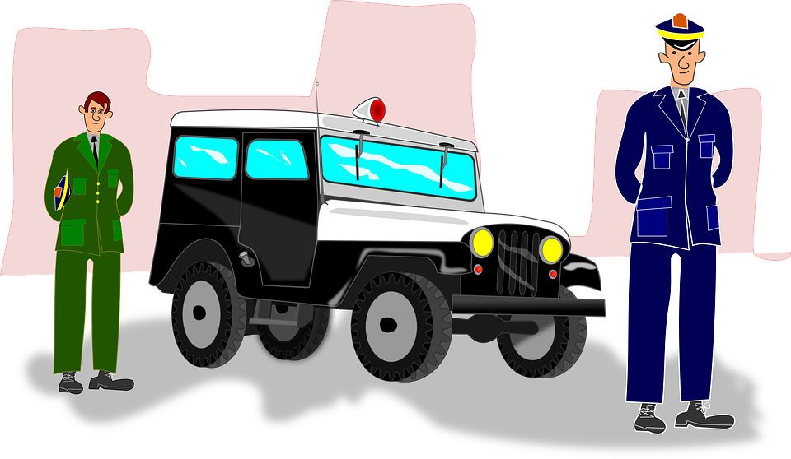
La Comisaría de Policia

Slide 16
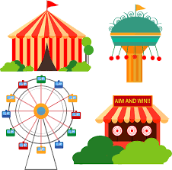
El Parque de Atracciones

Slide 17
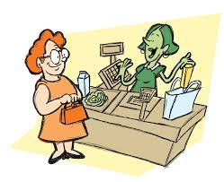
El Supermercado

Slide 18
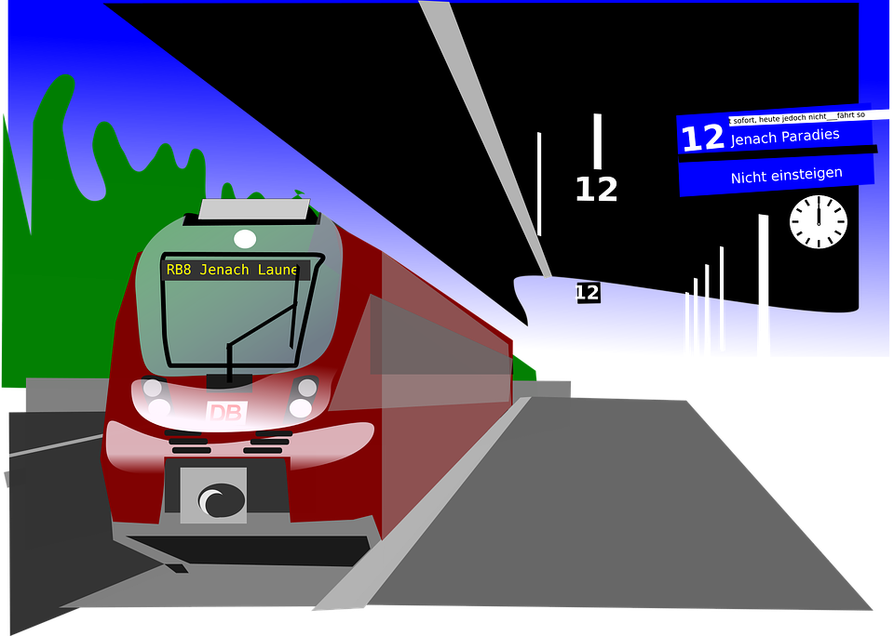
La Estación de Trenes

